Slide 1


DISAUTONOMÍA EN ENFERMEDAD DE PARKINSON: trastornos neurocardiológicos
Dr. Manlio F. MÁRQUEZ MURILLO
Instituto Nacional de Cardiología “Ignacio Chávez”
Sistema Nacional de Investigadores – CONACyT (SIN - II)
Miembro – Academia Nacional de Medicina
Notes:
1

Slide 2
Disautonomía en enfermedad de parkinson:
Trastornos neurocardiológicos
  Parte I Conceptos básicos.
  Parte II Fisiopatología.
  Parte III Diagnóstico y tratamiento.

Slide 3
Parte I
Conceptos básicos

Slide 4
Intolerancia ortostáticA en eNf. ParkinsoN
Epidemiología
En México la prevalencia de hipotensión ortostática en pacientes hospitalizados mayores de 65 años ha sido informada en un 29.3%; se debe destacar que el 7.7% de estos pacientes presentaban Enfermedad de Parkinson como comorbilidad asociada.
La disautonomía en EP se presenta entre un 14 a 80% dependiendo de la metodología diagnóstica empleada.
Ocurre más frecuentemente conforme la enfermedad avanza.
Rodríguez-Violante M y cols. (2013).
Respuesta ortostática de la tensión arterial de pacientes con enfermedad de Parkinson inicial.
Archivos de Cardiologia de Mexico, 83(2), 93–99.

Slide 5

Intolerancia ortostáticA en eNf. ParkinsoN
Epidemiología

Slide 6
ENFERMEDAD DE PARKINSON
Conceptos
Las manifestaciones clínicas de la Enf. Parkinson se dividen en:
Síntomas motores: bradicinesia, rigidez, tremor e inestabilidad postural.
Síntomas no motores: psicopatología, demencia y disautonomía cardiovascular (intolerancia o hipotensión ortostática neurogénica)
Ziemssen, T. y cols. (2010). Cardiovascular autonomic dysfunction in Parkinson’s disease.
Journal of the Neurological Sciences, 289(1-2), 74–80.

Slide 7
Intolerancia ortostáticA - eNf. ParkinsoN
FACTORES DE RIESGO
Fereshtehnejad, S. M.,y cols. (2014). Orthostatic hypotension in patients with Parkinson’s disease and atypical parkinsonism. Parkinson’s Disease, 2014.
Rodríguez-Violante M y cols. (2013). Respuesta ortostática de la tensión arterial de pacientes con enfermedad de Parkinson inicial. Archivos de Cardiologia de Mexico, 83(2), 93–99.

Slide 8
Intolerancia ortostáticA - eNf. ParkinsoN
FACTORES preCIPITAntes
Ziemssen and H. Reichmann, “Cardiovascular autonomic dysfunction in Parkinson’s disease,”
Journal of the Neurological Sciences, vol. 289, no. 1-2, pp. 74–80, 2010.
Fereshtehnejad & Lökk, J. (2014). Orthostatic hypotension in patients with Parkinson’s
disease and atypical parkinsonism. Parkinson’s Disease, 2014

Slide 9
Parte II
FISIOPATOLOGÍA

Slide 10
Intolerancia ortostáticA neurogénica - eNf. ParkinsoN
FISIOPATOLOGÍA
Estos factores juntos determinan la hipotensión ortostática neurogénica
Samay Jain y cols.
Cardiovascular dysautonomia in Parkinson Disease:
From pathophysiology to to pathogenesis (2012). Changes, 29(6), 997–1003.

Slide 11
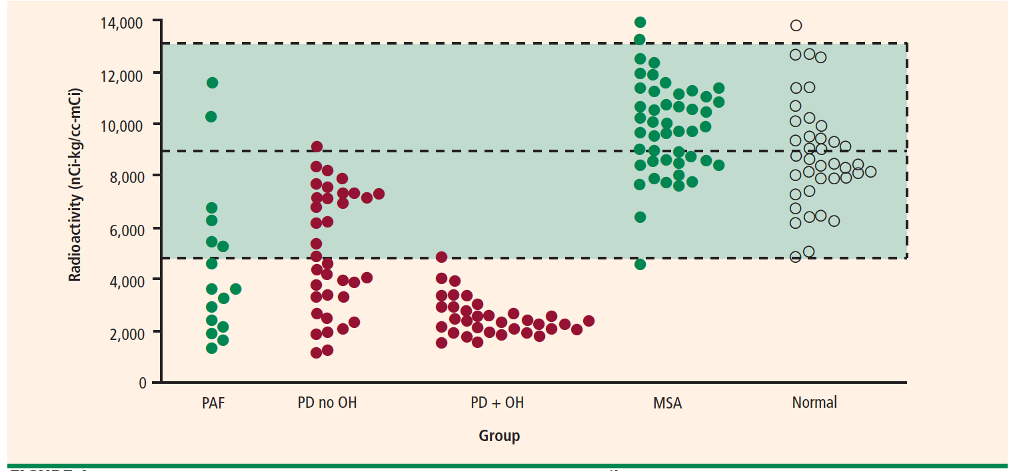
FISIOPATOLOGÍA
DENERVACIÓN CARDIACA
Radioactividad de 6-[18F] fluorodopamina en septum interventricular
Goldstein y cols. Cardiac denervation in patients with Parkinson disease
Clevel Clin J Med 2007;74(Suppl 1):S91–4
Notes:
Se usaron anticuerpos para la inmunoistoquimica
Anti-NF como un marcador de todos los axones
Anti-TH marcador de los axones catecolaminergicos
Anti S-100- marcador scelulas Schwan
Anti MBP marcador de mielina
Se seleccionaba diametro < 2 de los nervios faciculos en el epicardio
HYE no se diferenciaron en el numero ni en el tamaño de los fasciculos nerviosos entre el control y parkinson
Hay un decremento de TH axon en los pacientes basados en la examinación histologic a del epicardio de la parede del ventriculo izauierdo
Inmunohistoquimica revelo ue habia un gran numero de TH en los individuos normales, TH axons ocupo mas de la mitad de todos los axones en este fasciulo
TH y NF mostro un decremento profuso de TH axon in PD que significa que los nervios simáticos estan morfologicamente degenerados

Slide 12
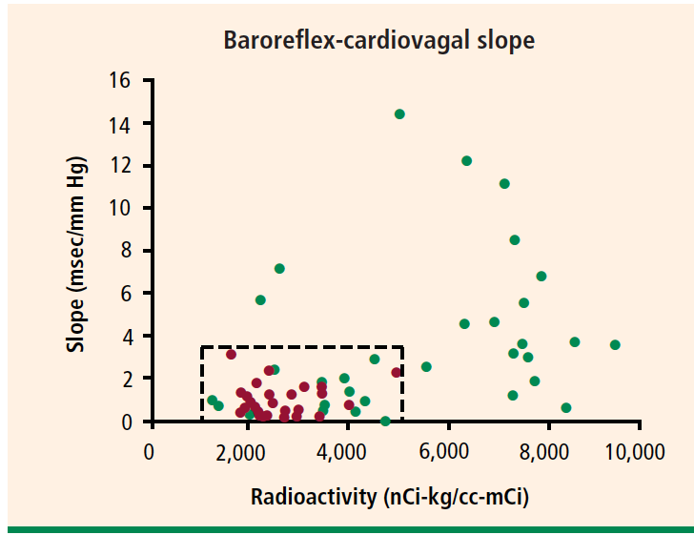
FISIOPATOLOGÍA
DENERVACIÓN CARDIACA
Radioactividad de 6-[18F] fluorodopamina en septum interventricular y su relación con la pendiente barorrefleja
Goldstein DS y cols. Cardiac denervation in patients with Parkinson disease
Clevel Clin J Med 2007;74(Suppl 1):S91–4
Notes:
Se usaron anticuerpos para la inmunoistoquimica
Anti-NF como un marcador de todos los axones
Anti-TH marcador de los axones catecolaminergicos
Anti S-100- marcador scelulas Schwan
Anti MBP marcador de mielina
Se seleccionaba diametro < 2 de los nervios faciculos en el epicardio
HYE no se diferenciaron en el numero ni en el tamaño de los fasciculos nerviosos entre el control y parkinson
Hay un decremento de TH axon en los pacientes basados en la examinación histologic a del epicardio de la parede del ventriculo izauierdo
Inmunohistoquimica revelo ue habia un gran numero de TH en los individuos normales, TH axons ocupo mas de la mitad de todos los axones en este fasciulo
TH y NF mostro un decremento profuso de TH axon in PD que significa que los nervios simáticos estan morfologicamente degenerados

Slide 13
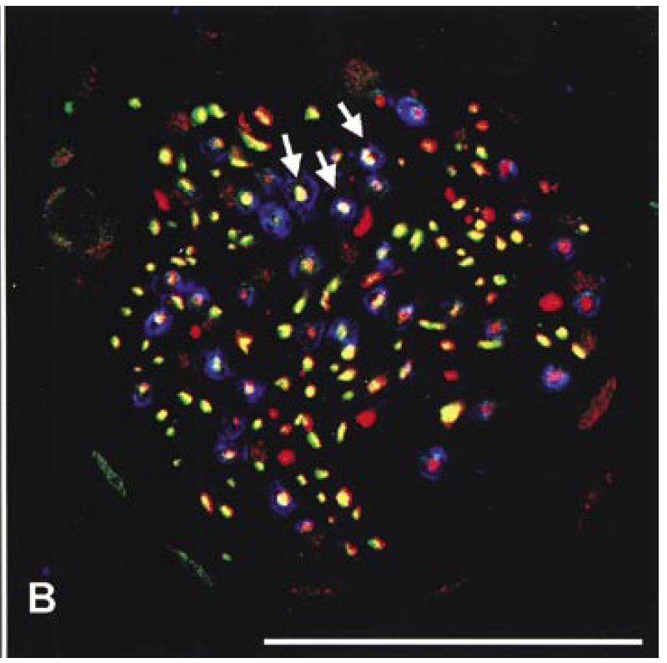
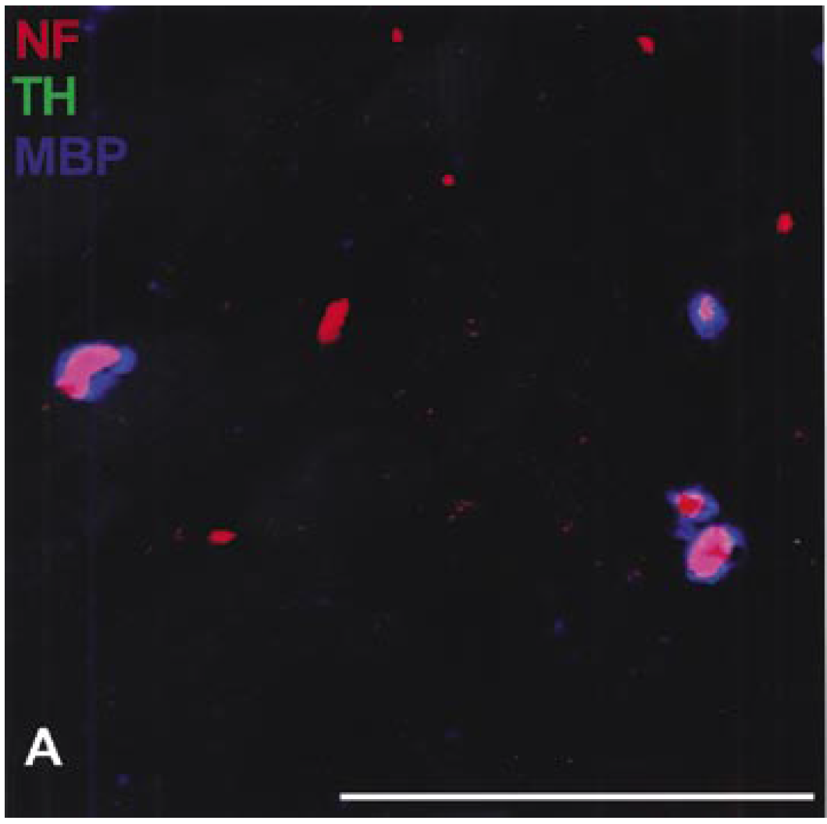
FISIOPATOLOGÍA
DENERVACIÓN CARDIACA
En los pacientes con Parkinson se apreció un decremento notable de marcadores TH y NF, indicando la denervación simpática, sobre todo en el ventrículo izquierdo.
Esta se ha observado en el 50% de los pacientes con Parkinson y disautonomía
Paciente sano
Paciente con Parkinson
Anti-NF (NEUROFILAMENTO): marcador de todos axones
Anti-TH (TIROSINA HIDROXILASA): marcador axones catecolaminérgicos
Anti MBP (PROTEINA FIJADORA DE MIELINA): marcador de mielina
Goldstein y cols. Cardiac denervation in patients with Parkinson disease
. Cleve Clin JMed 2007;74(Suppl 1):S91–4
Notes:
Se usaron anticuerpos para la inmunoistoquimica
Anti-NF como un marcador de todos los axones
Anti-TH marcador de los axones catecolaminergicos
Anti S-100- marcador scelulas Schwan
Anti MBP marcador de mielina
Se seleccionaba diametro < 2 de los nervios faciculos en el epicardio
HYE no se diferenciaron en el numero ni en el tamaño de los fasciculos nerviosos entre el control y parkinson
Hay un decremento de TH axon en los pacientes basados en la examinación histologic a del epicardio de la parede del ventriculo izauierdo
Inmunohistoquimica revelo ue habia un gran numero de TH en los individuos normales, TH axons ocupo mas de la mitad de todos los axones en este fasciulo
TH y NF mostro un decremento profuso de TH axon in PD que significa que los nervios simáticos estan morfologicamente degenerados

Slide 14
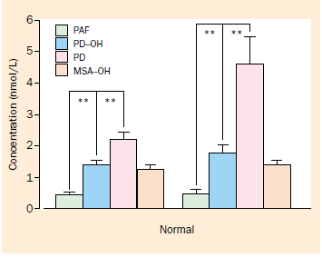
FISIOPATOLOGÍA
CONCENTRACIÓN PLASMÁTICA DE NOREPINEFRINA (NE)
Respuesta normal al ortostatismo: la concentración de NE plasmática aumenta el doble después de 5 minutos de cambiar de posición supina a bipedestación
En supino: Los pacientes con Parkinson e hipotensión ortostática presentan niveles disminuidos de NE plasmática en comparación con los pacientes con Parkinson sin disautonomía.
En ortostatismo: tienen menor elevación de la NE plasmática
Goldstein, y cols. (2003). Dysautonomia in Parkinson’s disease: Neurocardiological abnormalities. Lancet Neurology, 2(11), 669–676.
Supino
Ortostatismo

Slide 15
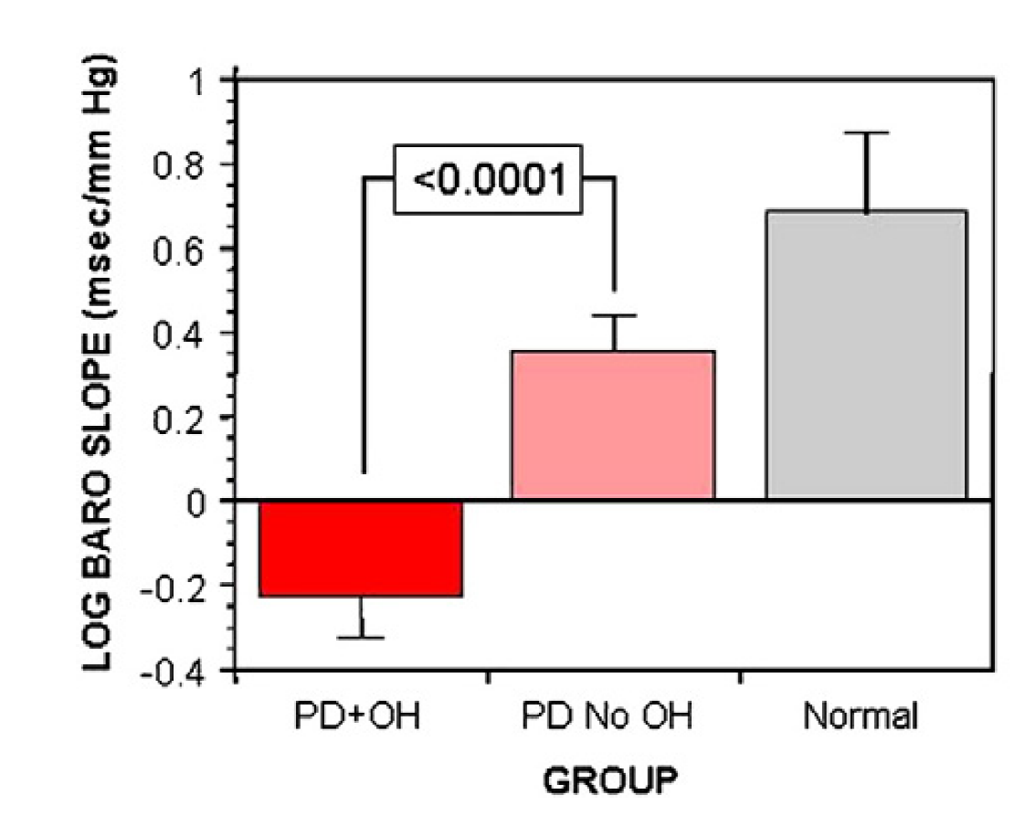
FISIOPATOLOGÍA
Falla en la respuesta barorrefleja
Pendiente barorrefleja (log) en Parkinson e hipotensión ortostática en comparación con los pacientes con Parkinson sin disautonomía y sujetos normales.
Decremento en el número de neuronas catecolaminérgicas del núcleo del tracto solitario (en donde se lleva a cabo la sinapsis inicial del sistema barorreflejo).
Sharabi, y cols.(2011). Mechanisms of orthostatic hypotension and supine hypertension in Parkinson disease. Journal of the Neurological Sciences, 310(1-2), 123–128
.
Notes:
La respuesta barorrefleja fue calculada durante la maniobra de Valsalva, midiendo la frecuencia cardiaca yla presion sistólica. PD + OH fue similar en al severidad en la hipertension. Pacientes si pd o sin oh tenian una mejor respuesta barorrefleja

Slide 16
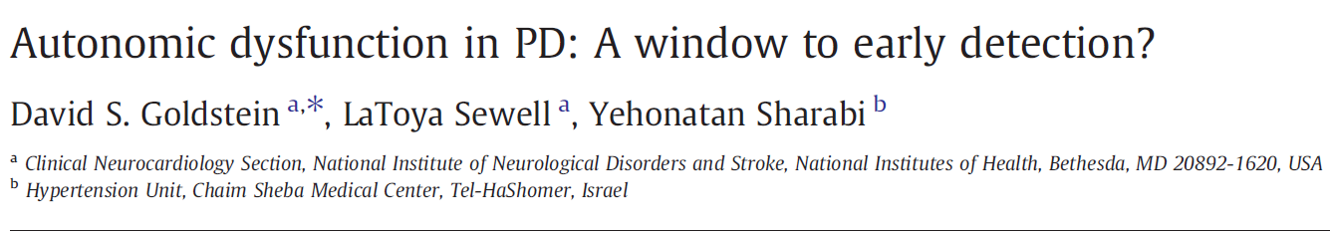
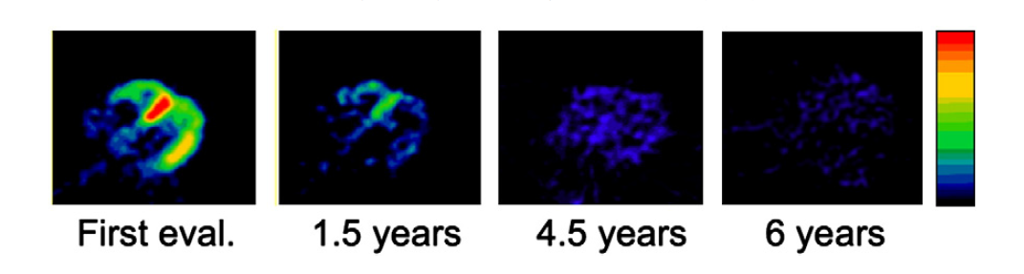
¿LA DISAUTONOMÍA cardiovascular PRECEDE A los síntomas motores DEL PARKINSON?
Se han informado casos en los que se demostró denervación simpática cardiaca, de 2 a 4 años antes del inicio de los síntomas motores de Parkinson.
Es posible que la denervación simpática ocurra de manera independiente a la lesión dopaminérgica.
Goldstein, y cols. (2011). Autonomic
dysfunction in PD: A window to early detection? Journal of the Neurological Sciences, 310(1-2)

Slide 17

Estudio de corte transversal con grupo control
Se incluyeron
  pacientes con enfermedad de Parkinson de menos de 5 años de evolución y enfermedad leve a moderada y se comparaon con controles sanos.
Se excluyeron
  sujetos con diabetes mellitus, hipertensión arterial o diagnostico de disautonomía previo.
Se realizaron
  mediciones de la tensión arterial en posición supina y posteriormente a los 3 y 5 min de asumir bipedestación

Slide 18
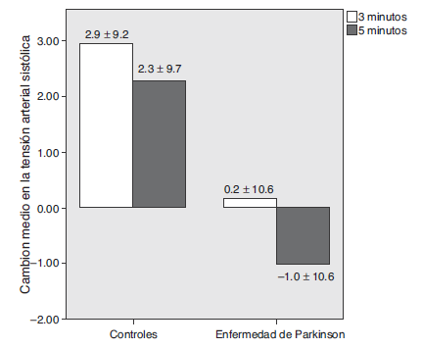
Respuesta ortostática de la tensión arterial | EP (%) | Controles (%) | P
3 minutos con hipotensión ortostática sistólica | 4.3 | 1.4 | 0.33
5 minutos de bipedestación | 4.3 | 1.4 | 0.33
Cambios en la PA
sistólica
Rodríguez-Violante Mayela y cols (2013). Respuesta ortostática de la tensión arterial de pacientes con enfermedad
de Parkinson inicial. Archivos de Cardiologia de Mexico, 83(2), 93–99.

Slide 19
FISIOPATOLOGÍA
Denervación renal
Al realizar diferentes estudios de neuroimagen se ha encontrado que existe una disminución en la inervación simpática renal lo que promueve un aumento en la diuresis y natriuresis que contribuye a una depleción de volumen favoreciendo la hipotensión ortostática.
Tipre Goldstein DS y cols. Cardiac and extra-cardiac sympathetic denervation in Parkinson disease with orthostatic hypotension and in pure autonomic failure. J Nucl Med 2005;46:1775–81.
Sharabi, & Goldstein, y cols .(2011). Mechanisms of orthostatic hypotension and supine hypertension in Parkinson disease. Journal of the Neurological Sciences, 310(1-2), 123–128

Slide 20
Parte Iii
diagnóstico

Slide 21
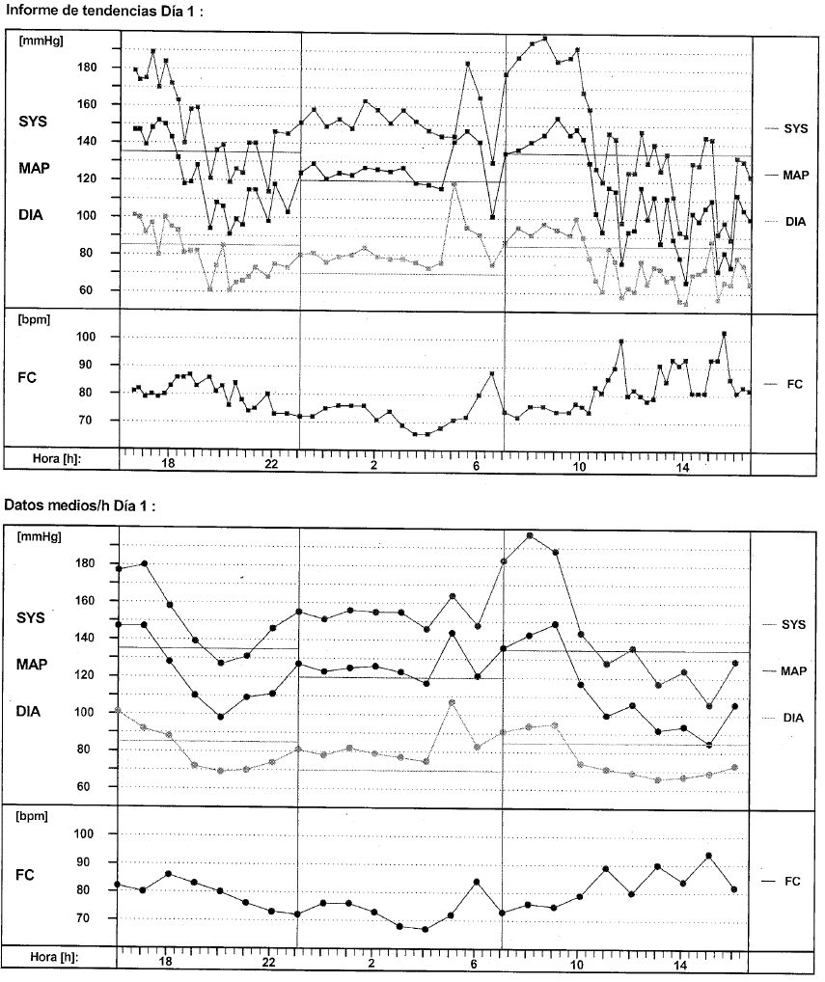
DISAUTONOMÍA CARDIOVASCULAR - PARKINSON
Manifestaciones clínicas
Hipertensión en clinostatismo (decúbito): signo menos común, generalmente se manifiesta por la madrugada, cursa asintomática y con una presión promedio de 150/90 mmHg al estar en decúbito.
DIA
SUEÑO
DESPIERTA
Sharabi, y cols., (2011). Mechanisms of orthostatic hypotension and supine hypertension
in Parkinson disease. Journal of the Neurological Sciences, 310(1-2), 123–128.

Slide 22
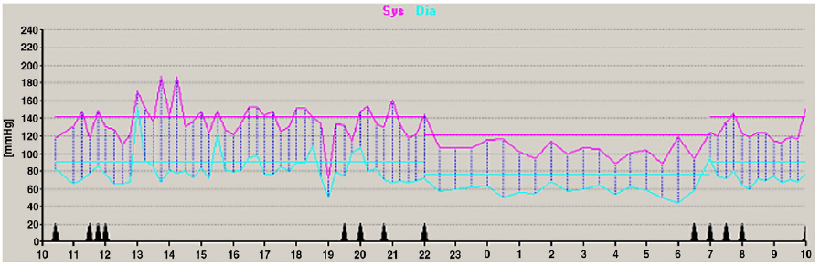
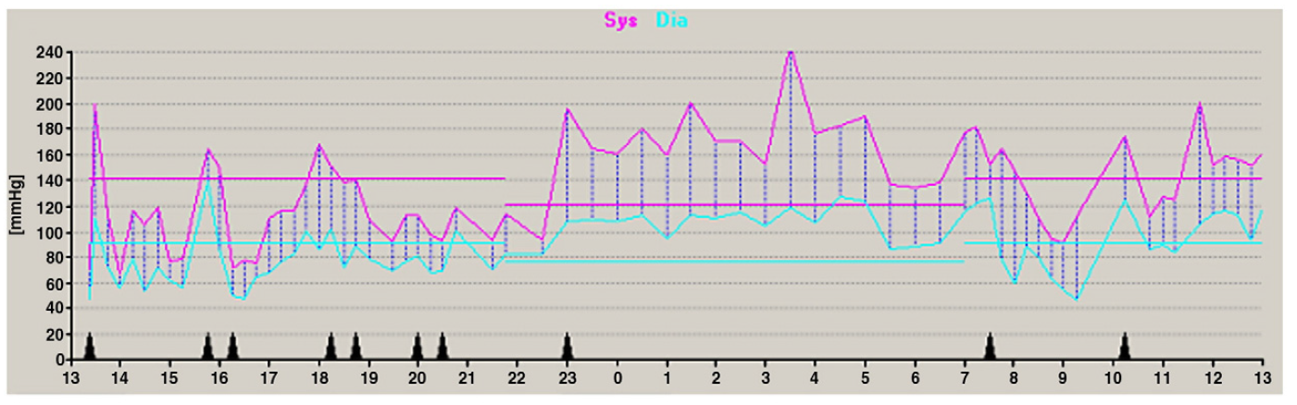
HIPERTENSIÓN NOCTURNA E
HIPOTENSIÓN ortostática neurogénica
CONTROL
NOCHE
El monitoreo ambulatorio de presión arterial (MAPA) de 24 hs muestra que los pacientes con disautonomía crónica presentan hipotensión ortostática diurna e hipertensión nocturna
DÍA
PARKINSON
DÍA
NOCHE
Ziemssen, T y cols (2010). Cardiovascular autonomic dysfunction in Parkinson’s disease.
Journal of the Neurological Sciences, 289(1-2), 74–80
Oka, H y cols (2007). Characteristics of orthostatic hypotension in Parkinson’s disease
. Brain, 130(9), 2425–2432.

Slide 23
DISAUTONOMÍA CARDIOVASCULAR - PARKINSON
Manifestaciones clínicas
Hipotensión ortostática neurogénica: es la presentación clínica mas común de la disautonomía cardiovascular y se refiere a la caída de la PA sistólica de 20 mmHg o de la diastólica de 10 mmHg al adoptar la bipedestación.
Síntomas directamente relacionados con la adopción aguda del ortostatismo: ocurren en el momento en que disminuye la presión arterial y existe una hipoperfusión cerebral:
Síncope, presíncope y mareo.
Sharabi, y cols, (2011). Mechanisms of orthostatic hypotension and supine hypertension
in Parkinson disease. Journal of the Neurological Sciences, 310(1-2), 123–128.

Slide 24
Intolerancia ortostáticA en eNf. ParkinsoN
Síntomas
Relacionados con la intolerancia ortostática en forma crónica: Son los síntomas que caracterizan el “síndrome de intolerancia ortostática”.
Mareo
Visión borrosa
Palpitaciones
Disnea
Naúsea
Fatiga
Falta de concentración
Fereshtehnejad, y cols.. Parkinson’s Disease, 2014.
L. D. Wood. The American Journal Geriatric Pharmacotherapy, vol. 8, no. 4, pp. 294–315, 2010.

Slide 25
Diagnóstico
Las pruebas para evaluar la disautonomía en enfermedad de Parkinson incluyen:
Pruebas tradicionales de función autonómica
Análisis de la variabilidad de la frecuencia cardiaca (VFC)
Respuesta hemodinámica durante la maniobra de Valsalva
Monitorización ambulatoria de la TA de 24 h (MAPA)
Rodríguez-Violante. (2013)
. Respuesta ortostática de la tensión arterial de pacientescon enfermedad de Parkinson inicial.
Archivos de Cardiologia de Mexico, 83(2), 93–99.

Slide 26
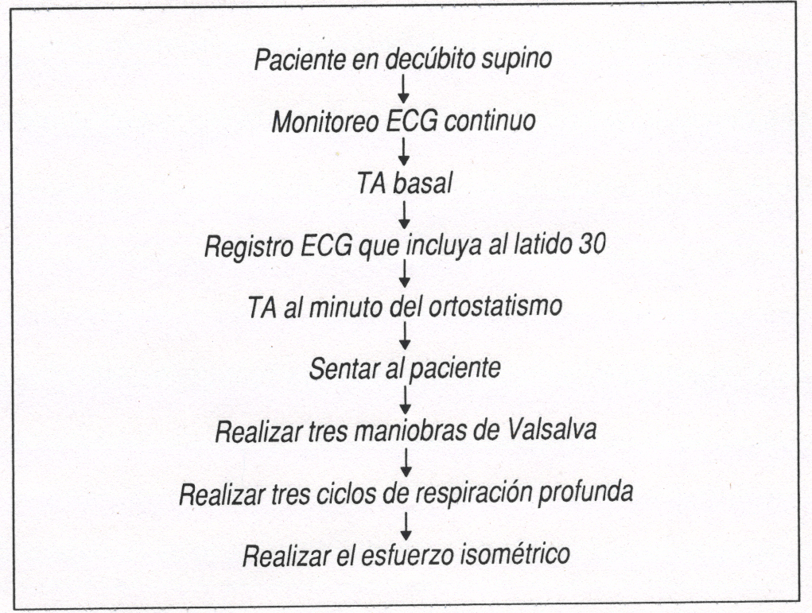
Algoritmo para la realización de las pruebas de función autónoma cardiovascular
Márquez MF. (2003). Evaluación diagnóstica de la función autonómica cardiovascular en pacientes con diabetes mellitus. Revista de Investigación Clínica, 55(6), 606-615.

Slide 27
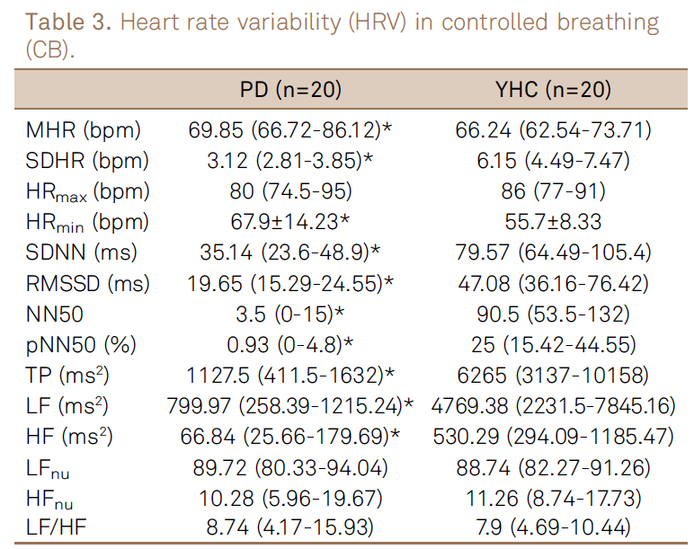
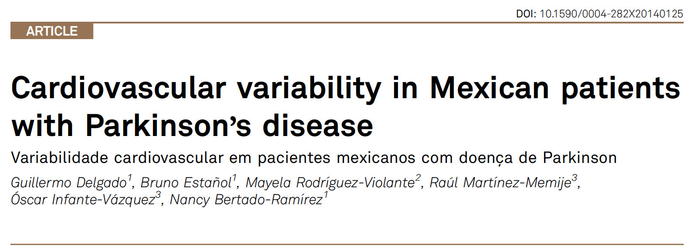
Variabilidad de la FC
Disminución de la VFC

Slide 28
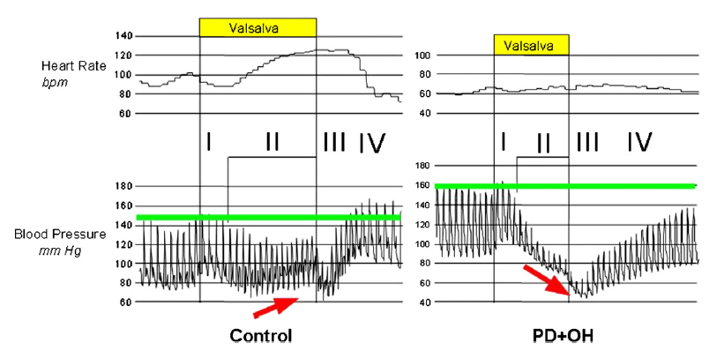
diagnóstico
Maniobra de valsalva
Paciente sentado con registro ECG continuo
Sopla para mantener una presión de 40 mmHg en un baumanómetro, 15 seg
Se mide la relación entre el intervalo R-R más corta durante la fase II y el intervalo mas largo durante la fase IV.
Sharabi, Goldstein, y cols. (2011). Mechanisms of orthostatic hypotension and supine hypertension in Parkinson disease. Journal of the Neurological Sciences, 310(1-2), 123–128.
Ziemssen, y cols ,(2010). Cardiovascular autonomic dysfunction in Parkinson’s disease. Journal of the Neurological Sciences, 289(1-2), 74–80.
Notes:
Rel. De Valsalva = promedio de 3 maniobras sucesivas
Valores normales 1.21

Slide 29
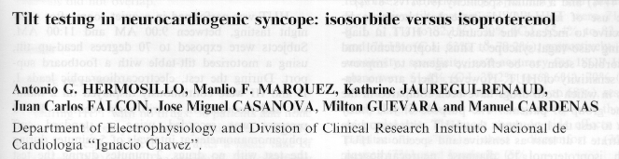
diagnóstico
prueba de inclinación
La PI es actualmente una herramienta muy útil en la valoración diagnóstica de los síndromes de intolerancia ortostática.
Fases:
  La fase espontánea en la que el paciente permanece 30 minutos en inclinación o hasta que la prueba se clasifique como positiva.
  El reto farmacológico administración de 5 mg de isosorbide sublingual y neuva inclinación durante 12 minutos o hasta que la prueba se considere positiva.
SE UTILIZA EL MISMO CRITERIO DIAGNÓSTICO DEL DESCENSO DE LA PAS O PAD QUE AL ORTOSTATISMO ACTIVO

Slide 30
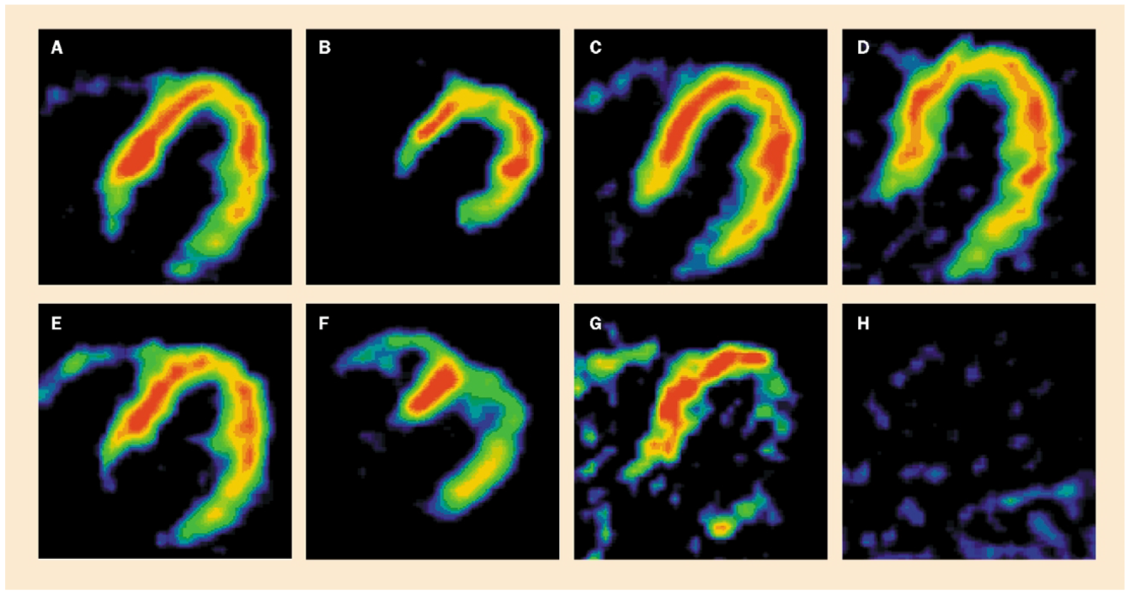
diagnóstico
Tomografía con emisión de positrones (PET)
La inmuno-tinción mas utilizada es la metayodobenzilguanidina (MIBG).
Se aprecia una disminución de la inervación simpática noradrenérgica sobre todo en el ventrículo izquierdo.
REDUCCIÓN DIFUSA
Notes:
El IMIB se inyecta intravenosa y despues se la radiación se aprecia en pixeles en el corazón, mediastino y reporta 15 minutos y depues 3 horas… evalua la inervación simpatica noradrenergica del corazón.

Slide 31
Parte Iii
tratamiento

Slide 32
Tratamiento
Medidas generales
Medidas generales
Evitar los cambios de posición, estar de pie por periodos prolongados o en situaciones que causen vasodilatación
Aumentar la ingesta de líquidos (2-3 L/día) y de sal (3-6 g/día)
Realizar ejercicio isotónico
Utilizar medias elásticas
Levantar la cama de 15-30 cm
Sharabi,, & Goldstein,y cols . (2011). Mechanisms of orthostatic hypotension and supine hypertension in Parkinson disease. Journal of the Neurological Sciences, 310(1-2),

Slide 33
tratamiento
Medicamentos
Incrementan la volemia | Vasoconstrictores | Otros
Fludrocortisona | Midodrina | Metilfenidato
Eritropoyetina | Yohimbina | Metoprolol
Desmopresina | Cafeína | Clonidina
 | Efedrina | Dihidroxifenilserina
Sharabi, , & Goldstein, y cols. (2011). Mechanisms of orthostatic hypotension and supine hypertension in Parkinson disease. Journal of the Neurological Sciences, 310(1-2),

Slide 34
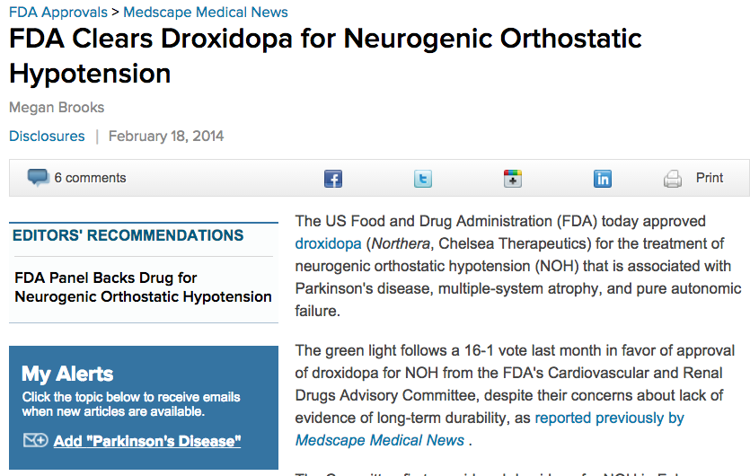

tratamiento
droxidopa
Es un fármaco que se administra por vía oral
Aprobado por la FDA en 2014
Disminuye los síntomas de la HON, mejora la capacidad para realizar las actividades diarias, disminuye las caídas e incrementa la presión arterial.
Notes:
Es un producto oral que convierte po medio de la descarboxilación en noreprinefrina, promete ser una opción en la terapeutica para los pacientes PD mejorando los sintomas del OH, las actividades diarias, caidas y la preseion arterial.
Es una terapia para los sintomas del OH E INCREMENTAR LA TA SISTOLICA
Se valoro en un estudio de doble ciego droxidropa contra placebo, evaluando los sintomas con el cuestionario orthostatic hypotension questionnaire OHQ queque demostro importancia a la 1 semana en donde disminuyo los sintomas incremento la ta sistolica
Efectos adversos dolor de cabez a y nauseas, mareo,

Slide 35
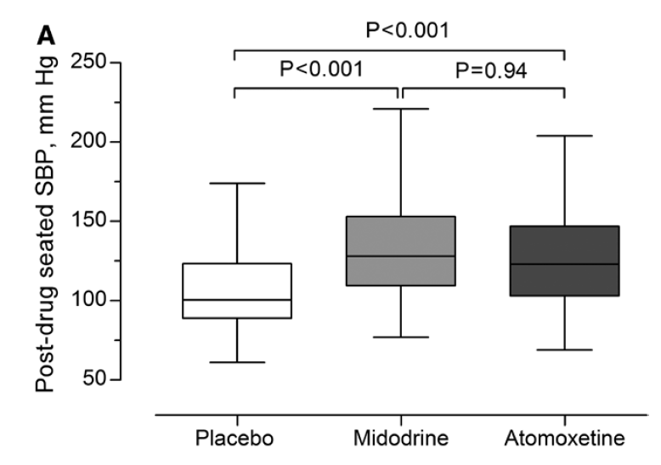
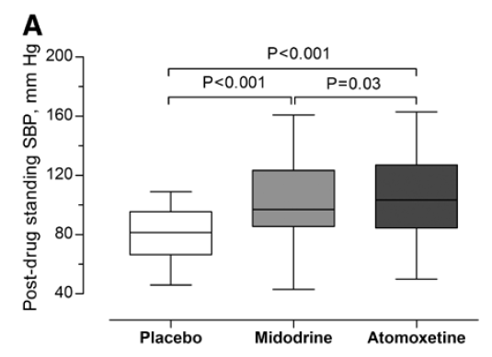
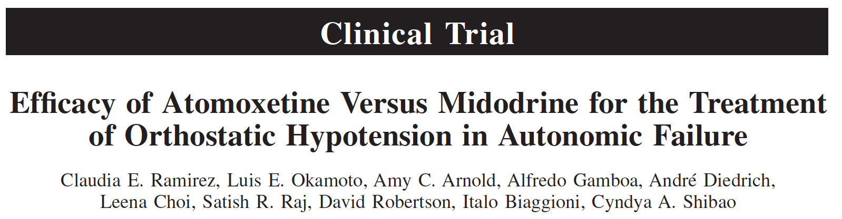
Tratamiento
ATOMOXETINA
Se utiliza para el déficit de atención con hiperactividad
Inhibidor del transporte presináptico de la NE
Mostró la misma eficacia que la midodrina
PA sistólica al ortostatismo
PA sistólica en posición sedente
Notes:
Es un producto oral que convierte po medio de la descarboxilación en noreprinefrina, promete ser una opción en la terapeutica para los pacientes PD mejorando los sintomas del OH, las actividades diarias, caidas y la preseion arterial.
Es una terapia para los sintomas del OH E INCREMENTAR LA TA SISTOLICA
Se valoro en un estudio de doble ciego droxidropa contra placebo, evaluando los sintomas con el cuestionario orthostatic hypotension questionnaire OHQ queque demostro importancia a la 1 semana en donde disminuyo los sintomas incremento la ta sistolica
Efectos adversos dolor de cabez a y nauseas, mareo,

Slide 36
conclusiones
La Enf. de Parkinson se asocia con disfunción autonómica en grados variables.
Aunque se presenta más frecuente en grados más avanzados de la enfermedad, también se pueden detectar alteraciones al principio de la misma.
Las dos principales manifestaciones son la hipertensión nocturna y la hipotensión ortostática neurogénica.

Slide 37
conclusiones
Existen diversos mecanismos implicados en su génesis: incluyendo denervación cardíaca y alteración del barorreflejo.
Aunque existen varias opciones de tratamiento farmacológico, las medidas generales son también importantes: prevenir factores precipitantes.

